Slide 1


Приватное машинное обучение
Денисенко Наталья, ВШЭ
Миронов Алексей, ВШЭ
Сидоренко Артур, МГУ

Slide 2

Постановка задачи
Задача. Владелец данных хочет передать свои сведения третьему лицу для анализа. При этом он должен сохранить их приватность.
Личные сведения клиентов
Каротажные данные (результаты геологических исследований) нефтяных месторождений

Slide 3
Постановка задачи
Задача. Владелец данных хочет передать свои сведения третьему лицу для анализа. При этом он должен сохранить их приватность.
Личные сведения клиентов
Каротажные данные (результаты геологических исследований) нефтяных месторождений
Идея. Построить GAN, который сгенерирует синтетический датасет. Он сохранит ключевые особенности исходного датасета, но в нём не будет реальных сведений.

Slide 4
Постановка задачи
Задача. Владелец данных хочет передать свои сведения третьему лицу для анализа. При этом он должен сохранить их приватность.
Личные сведения клиентов
Каротажные данные (результаты геологических исследований) нефтяных месторождений
Идея. Построить GAN, который сгенерирует синтетический датасет. Он сохранит ключевые особенности исходного датасета, но в нём не будет реальных сведений.
Проблема. А если найду? А вдруг GAN запомнит train set?

Slide 5

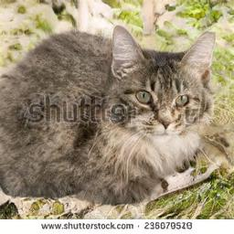
Актуальность проблемы
Нейросеть, генерирующая котов, выучила название хостинга. А вас – нет??
P.S. Этого кота нет на shutterstock.com, мы искали.
These cats do not exist. Do they??

Slide 6
Актуальность проблемы
Нейросеть, генерирующая котов, выучила название хостинга. А вас – нет??
P.S. Этого кота нет на shutterstock.com, мы искали.
Здесь должен был быть Маркиз, но он слишком обеспокоен своей privacy
These cats do not exist. Do they??

Slide 7
План работы
Анализ статей
Отбор датасетов
Обучение различных GAN (Silly GAN, DCGAN)
Проведение атак на нейронные сети:
White-box
Black-box with a leakage
Black-box without any leakages

Slide 8
Анализ статей

Slide 9
Статьи
LOGAN: Membership Inference Attacks Against Generative Models (https://arxiv.org/pdf/1705.07663.pdf)
Методы проведения атак
PATE-GAN: GENERATING SYNTHETIC DATA WITH DIFFERENTIAL PRIVACY GUARANTEES (https://openreview.net/pdf?id=S1zk9iRqF7)
Больше математики

Slide 10

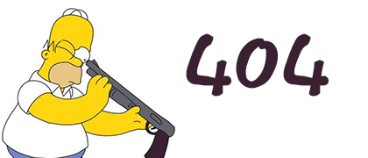
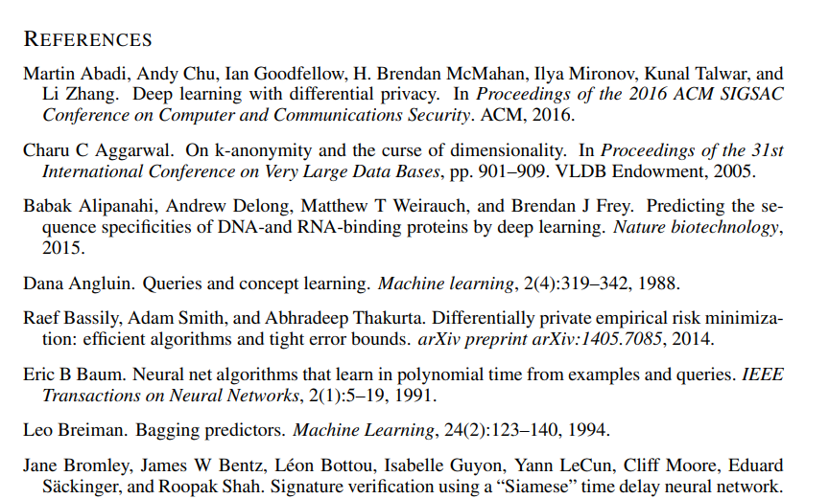


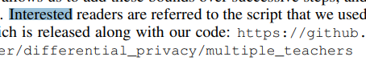
References?

Slide 11
Отбор датасетов

Slide 12
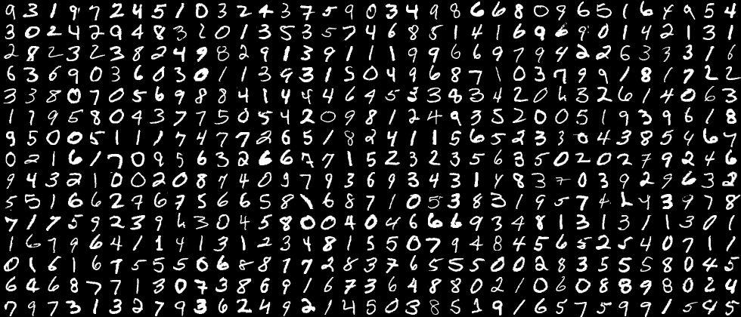

Отбор датасетов
Kaggle Credit Scoring (скачать)
MNIST

Slide 13
Обучение GAN

Slide 14
Структура Silly GAN
Генератор
Dense (ELU)
Dropout
Conv2d (kernel_size=3, ELU)
Dropout
ConvTranspose2d
Dropout
Conv2d и Dropout
Conv2d и Dropout
Дискриминатор
Conv2d (ELU, kernel_size=3)
Dropout
MaxPool2d(2)
Conv2d(ELU,kernel_size=3) и Dropout
Conv2d(ELU,kernel_size=3) и Dropout
Conv2d(ELU,kernel_size=3) и Dropout
Linear() with sigmoid

Slide 15
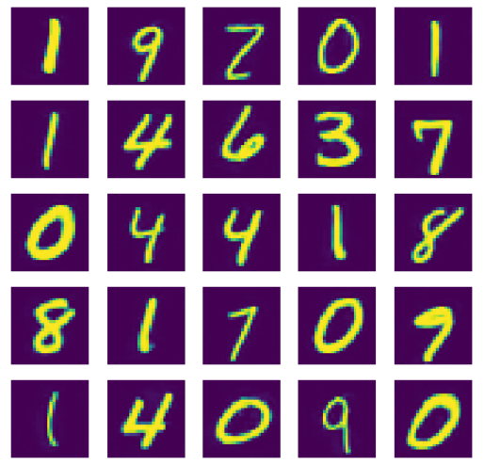




Обучение своей Silly GAN
Jensen-Shannon GAN со шумом в losses, регуляризацией градиента и техникой Dropout
Обучение происходило на сервере ШАД almaren
Сгенерированные цифры слева

Slide 16
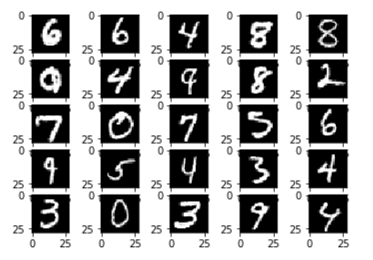
DCGAN for MNIST
Использовали предобученную модель (ссылка)
Jensen-Shannon без шумов, регуляризаций и Dropout

Slide 17
Атаки на GAN

Slide 18
Результаты работы
https://github.com/Private-ML/gan - наш репозиторий в Github. Здесь есть все исходники, а так же эта презентация

Slide 19
Атака на GAN. Общая идея
Запись
Дискриминатор
Была ли она в train set или нет?

Slide 20
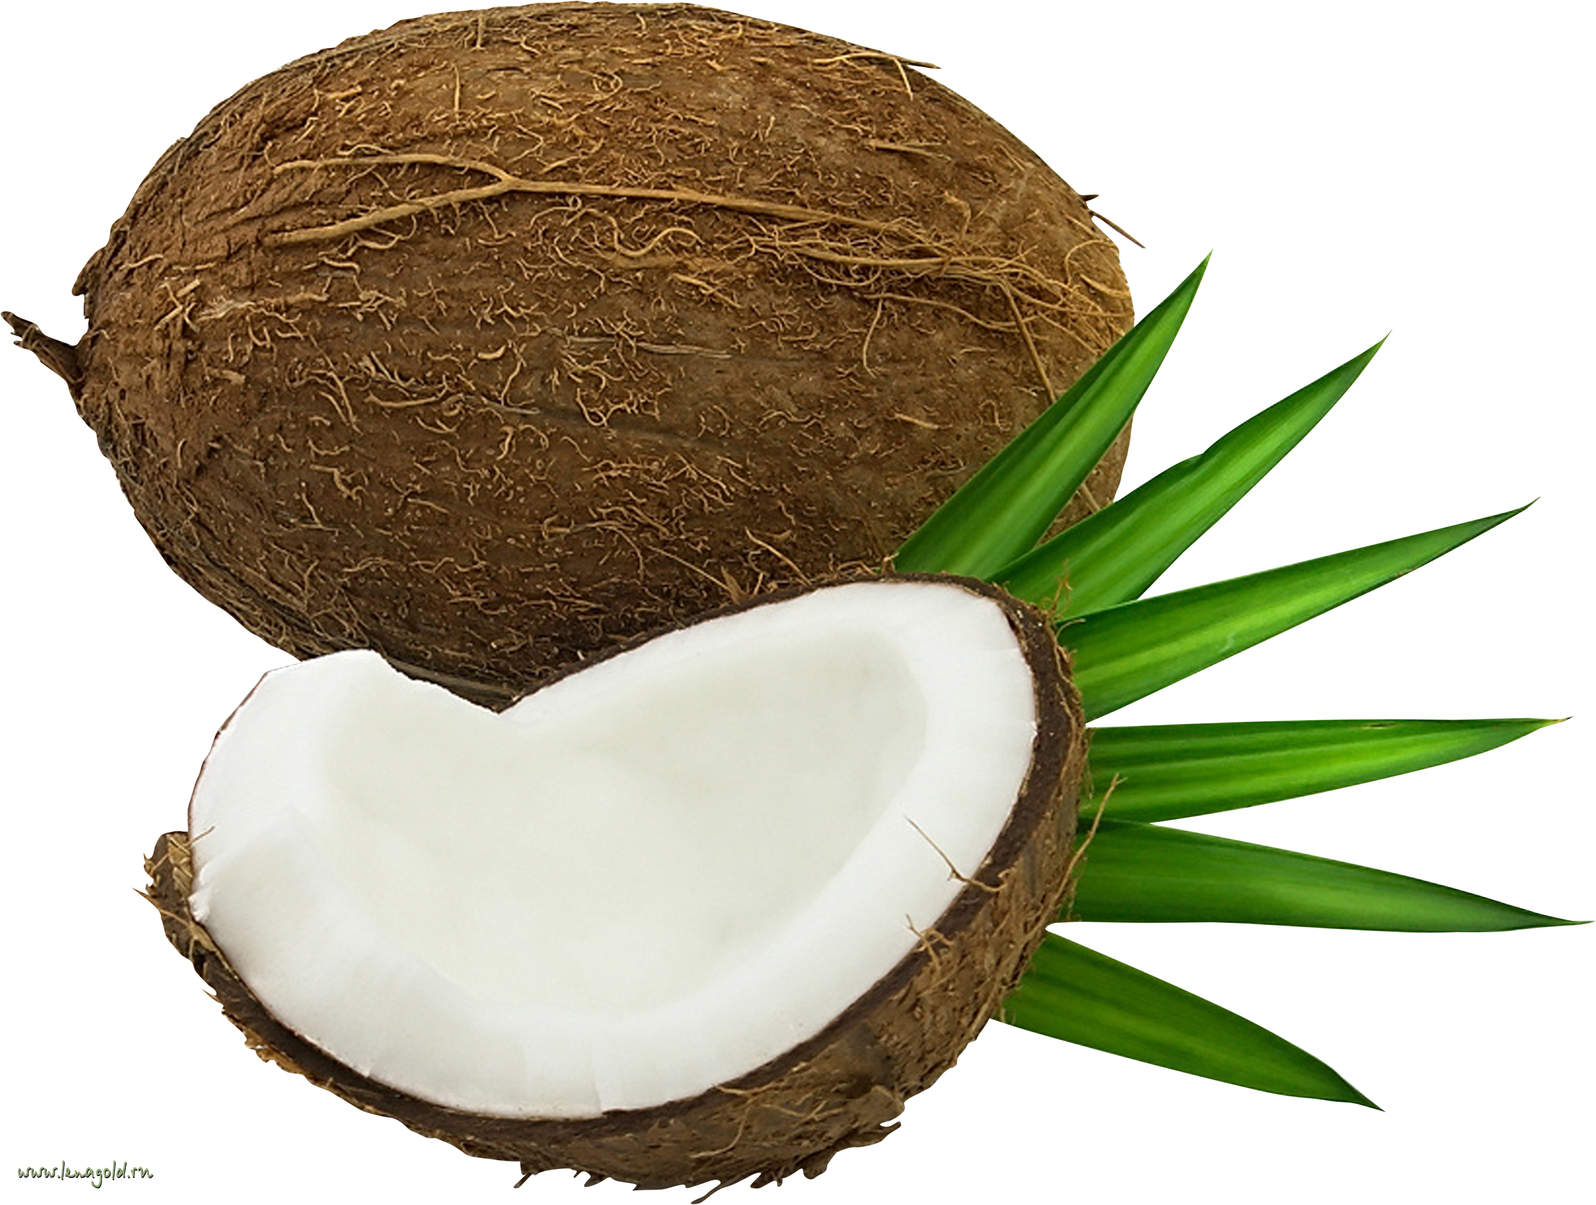
Атака на GAN. Общая идея
А дискриминаторы на деревьях растут???
Запись
Дискриминатор
Была ли она в train set или нет?

Slide 21
Атака на GAN
А дискриминаторы на деревьях растут???
ДА!
White-box attack
Нет, конечно, сам делай
Black-box attack (with or without leakages)

Slide 22
White-box attack
Задача. Пусть преступник украл дискриминатор, и он хочет узнать, является ли данный элемент частью train. Как это сделать?

Slide 23
White-box attack
Задача. Пусть преступник украл дискриминатор, и он хочет узнать, является ли данный элемент частью train. Как это сделать?
Идея: переобученный дискриминатор сохраняет в себе train-set.

Slide 24
White-box attack
Задача. Пусть преступник украл дискриминатор, и он хочет узнать, является ли данный элемент частью train. Как это сделать?
Идея: переобученный дискриминатор сохраняет в себе train-set.
Метод. Дано множество записей X из n+k элементов, и предполагается, что n из них входит в train. Отберём те n записей, на которые отклик дискриминатора будет наибольший.

Slide 25
White-box attack

Slide 26
Black-box attack with a 20% leakage
Задача. Произошла утечка части обучающей выборки. Злоумышленник имеет доступ к генератору. Он хочет по данной записи узнать, использовалась ли она в train.

Slide 27
Black-box attack with a 20% leakage
Задача. Произошла утечка части обучающей выборки. Злоумышленник имеет доступ к генератору. Он хочет по данной записи узнать, использовалась ли она в train.
Идея. Создать свой классификатор.

Slide 28
Black-box attack with a 20% leakage
Задача. Произошла утечка части обучающей выборки. Злоумышленник имеет доступ к генератору. Он хочет по данной записи узнать, использовалась ли она в train.
Идея. Создать свой классификатор.
Метод. Обучить доморощенный дискриминатор, который будет отличать снимки из train set от сгенерированных.

Slide 29
Black-box attack with a 20% leakage

Slide 30
Black-box attack without any leakage
Задача. Злоумышленник имеет доступ к генератору. Он хочет по заданной записи узнать, была ли она в train для GAN.

Slide 31
Black-box attack without any leakage
Задача. Злоумышленник имеет доступ к генератору. Он хочет по заданной записи узнать, была ли она в train для GAN.
Идея. Обучить доморощенный GAN.

Slide 32
Black-box attack without any leakage
Задача. Злоумышленник имеет доступ к генератору. Он хочет по заданной записи узнать, была ли она в train для GAN.
Идея. Обучить доморощенный GAN.
Метод. Обучается GAN на синтетической выборке, как если бы это были настоящие данные.

Slide 33
Black-box attack without
any leakage

Slide 34
Сравнение результатов

Slide 35
Сравнение качества атак
Black-box + leakage
Black-box
White-box
Замечательно
Хорошо
Иногда работает

Slide 36
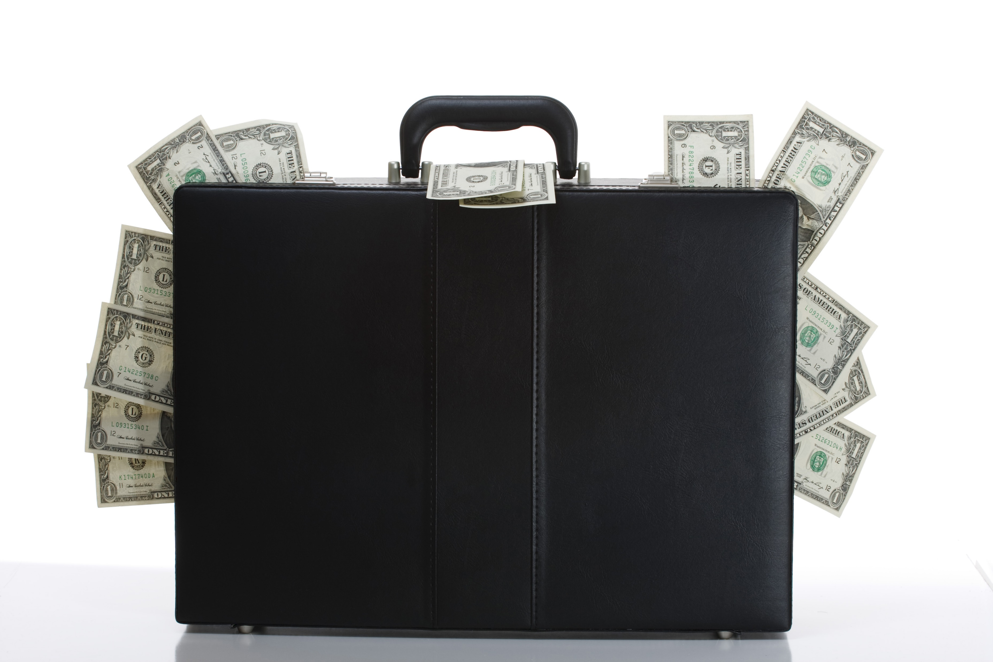
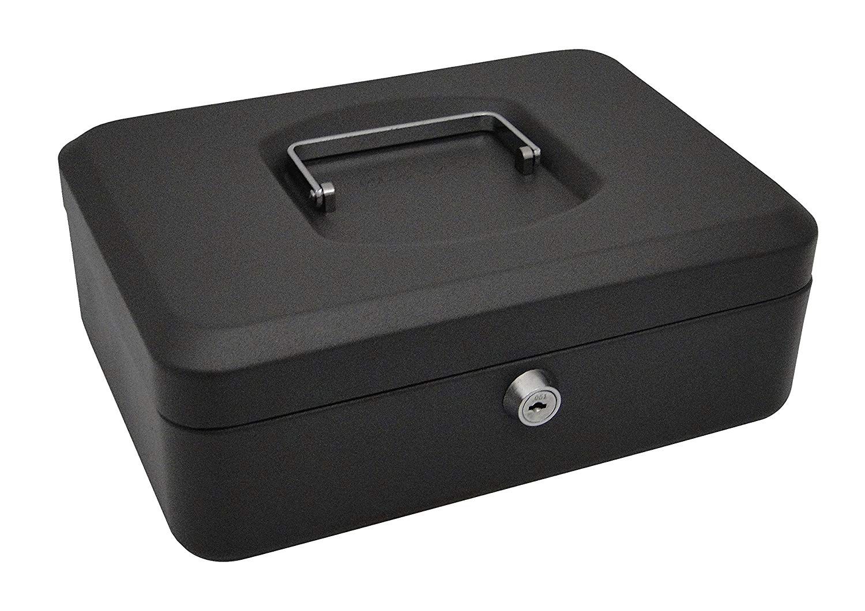
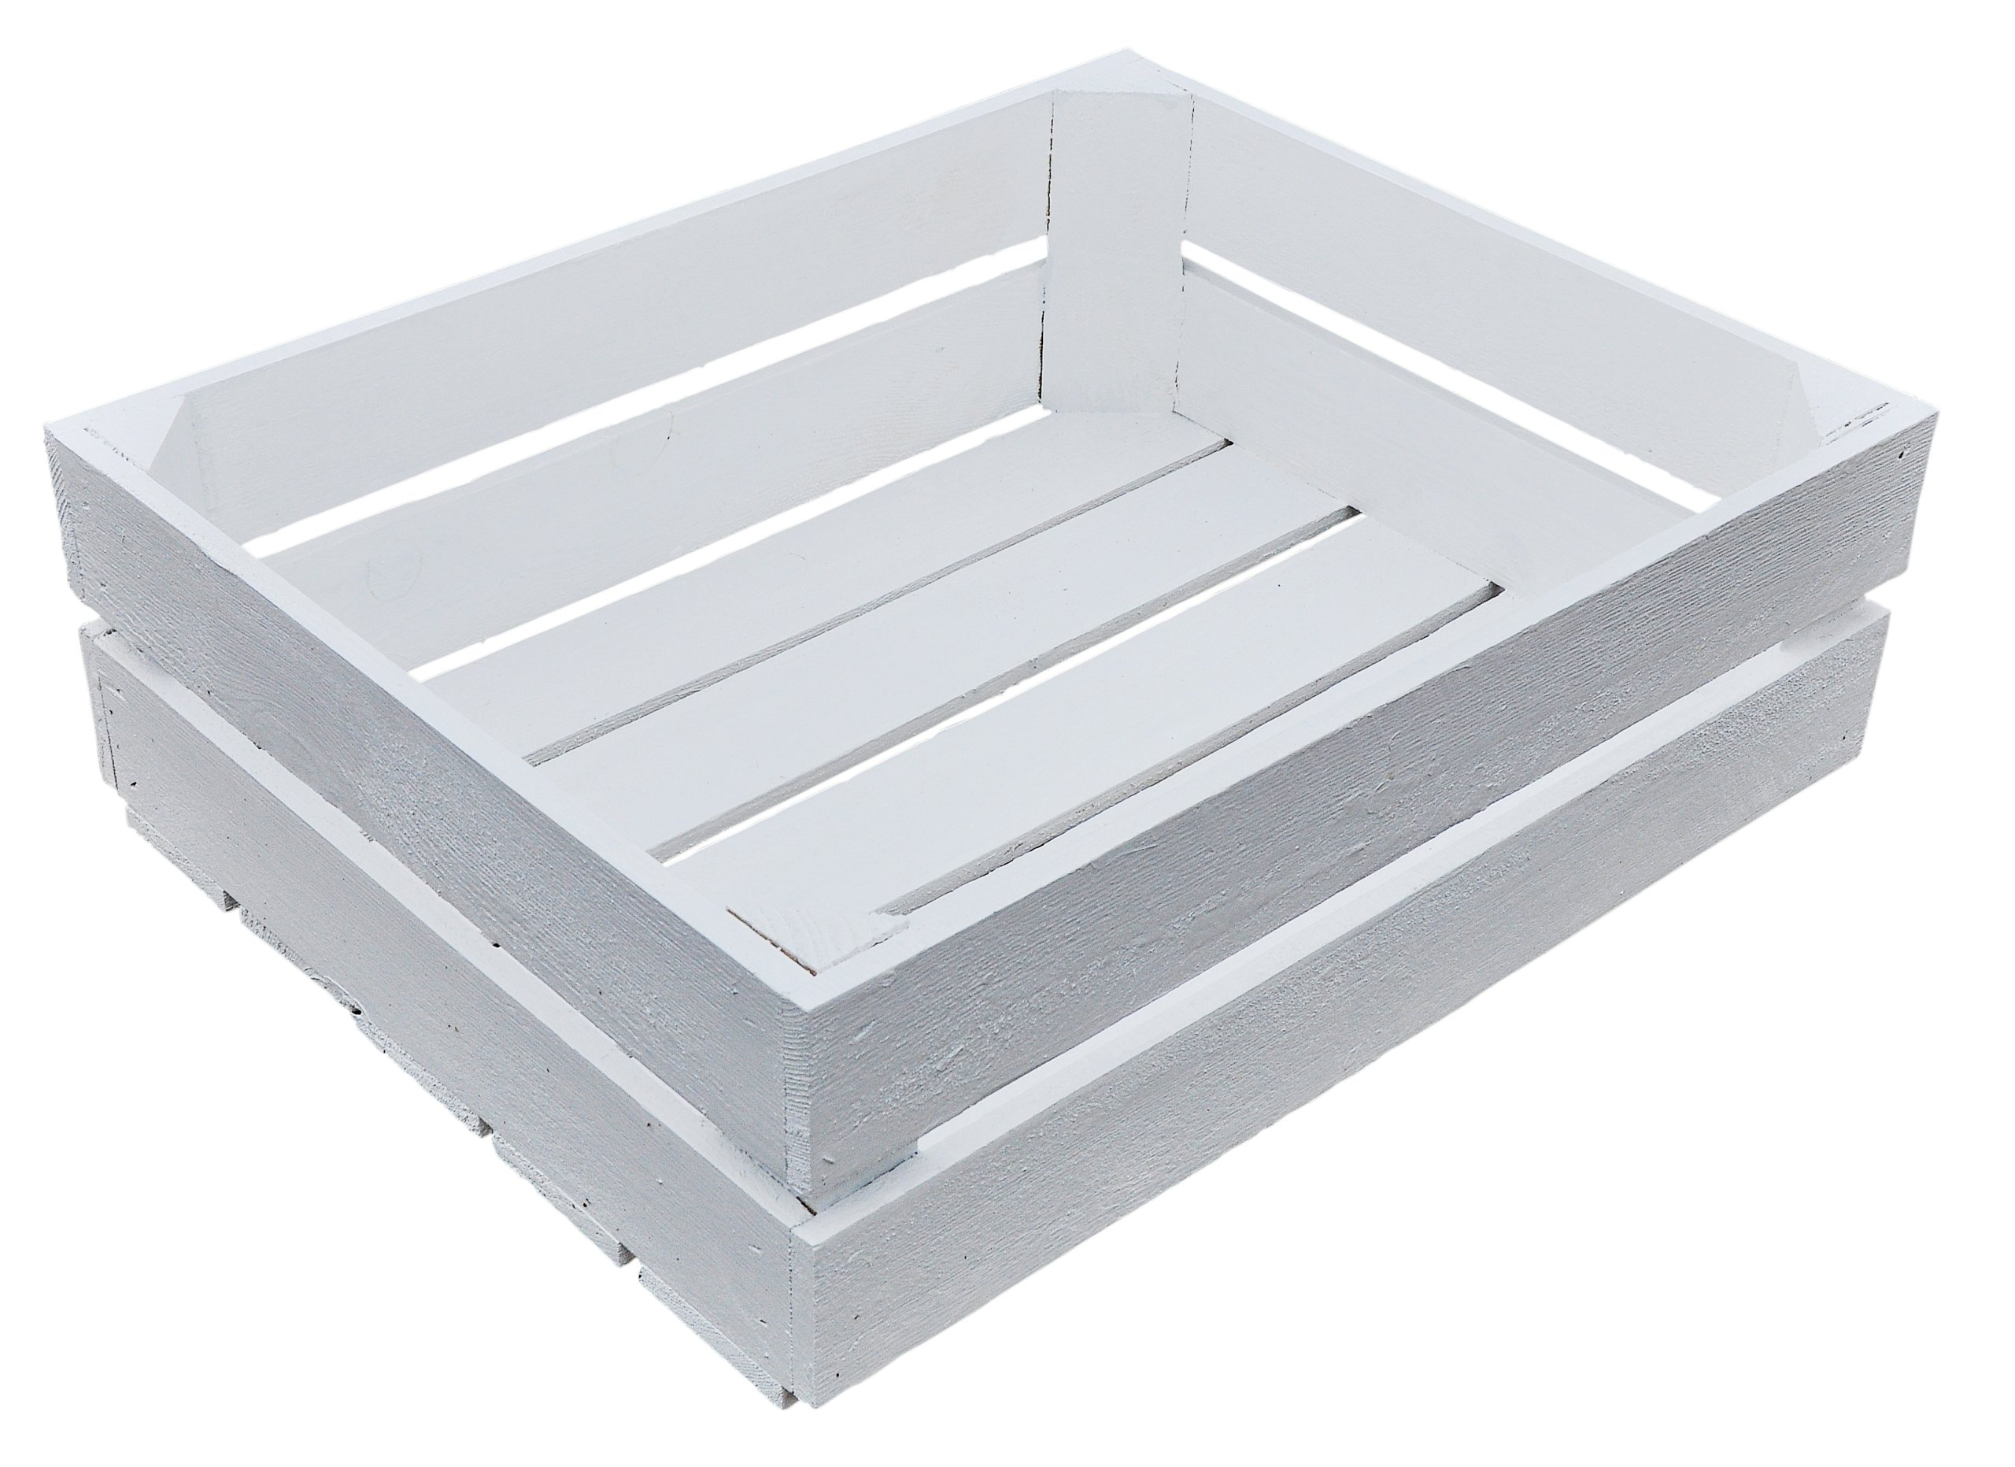
Сравнение качества атак
Black-box + leakage
Black-box
White-box

Slide 37
Сравнение DCGAN и Silly GAN
Silly GAN
Устойчива к атакам
DCGAN
Может взломать ребёнок

Slide 38
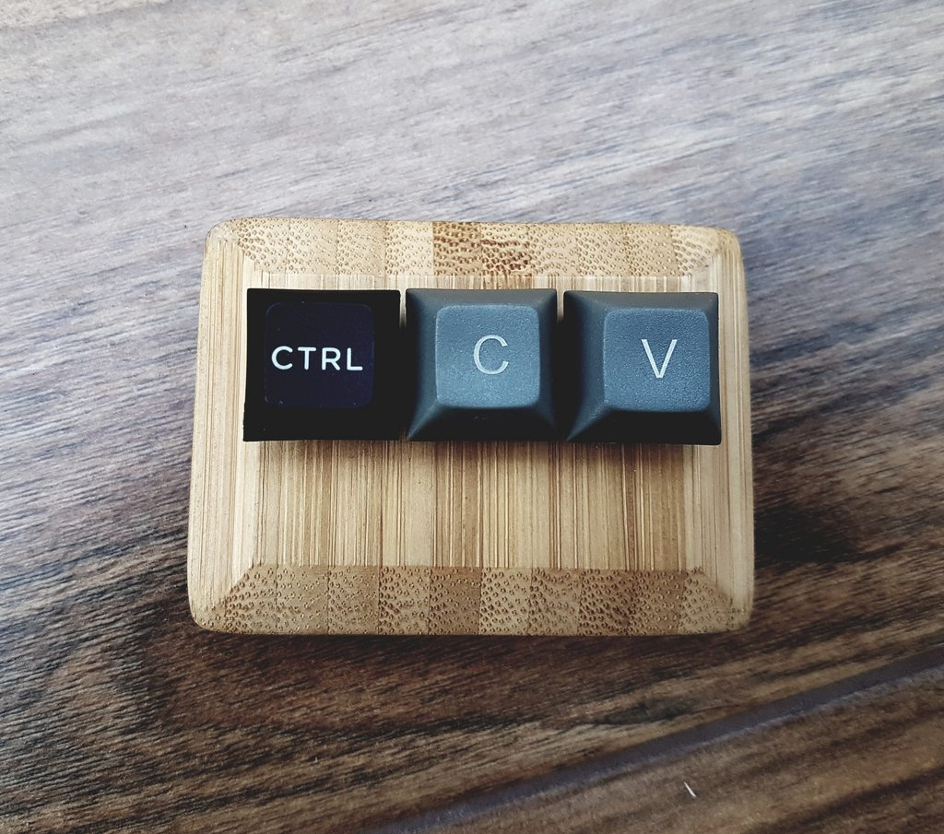
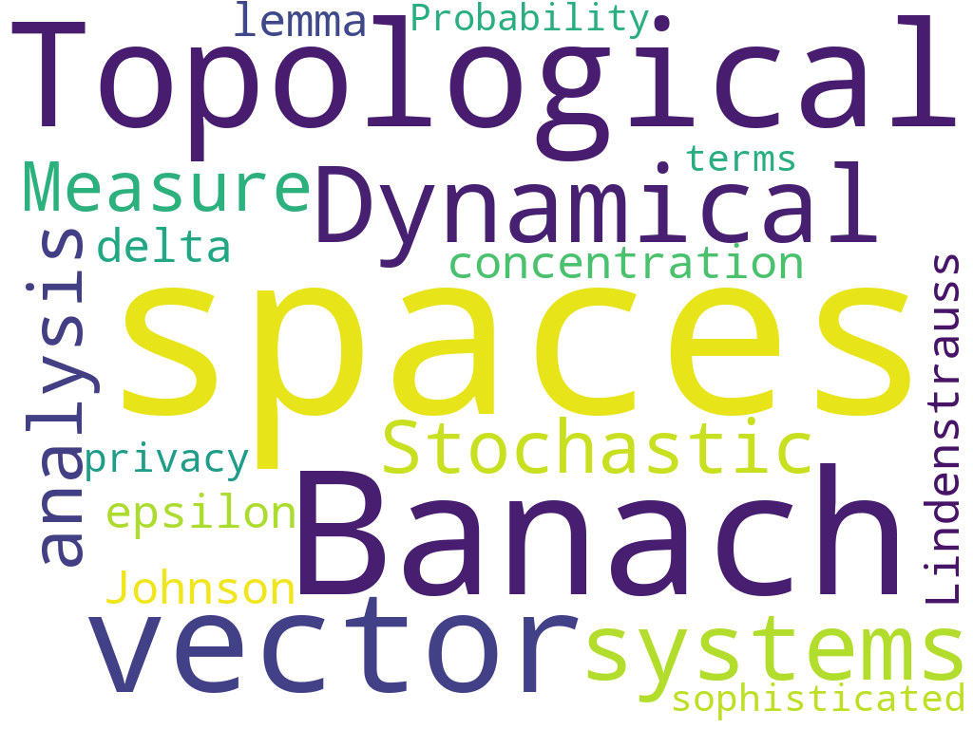
Сравнение DCGAN и Silly GAN
vs

Slide 39
Как противостоять
атакам?
Борьба с переобучением
Dropout techniques
Зашумление loss
Регуляризация градиента

Slide 40
Как противостоять
атакам?
Борьба с переобучением
Dropout techniques
Зашумление loss
Регуляризация градиента
Борьба с «вымиранием градиента»

Slide 41
Как противостоять
атакам?
Борьба с переобучением
Dropout techniques
Зашумление loss
Регуляризация градиента
Борьба с «вымиранием градиента»
Имитирование атак во время обучения, перед выпуском в production

Slide 42
Как противостоять
атакам?
Борьба с переобучением
Dropout techniques
Зашумление loss
Регуляризация градиента
Борьба с «вымиранием градиента»
Имитирование атак во время обучения, перед выпуском в production
Экспериментировать!

Slide 43

Что же мы сделали?
Научились делать GAN с нуля
Проанализировали статьи по атакам на GAN
Сделали несколько атак на GAN
Сравнили качество разных типов атак на GAN
Поняли, что даже GAN со страшными названиями легко поддаются атакам
Разработали рекомендации по созданию устойчивых к атакам сетей

Slide 44
Что же мы сделали?
https://github.com/Private-ML/gan - наш репозиторий в Github. Здесь есть все исходники, а так же эта презентация

Slide 45
Спасибо за внимание!
Мы вас любим! ☺

Slide 46

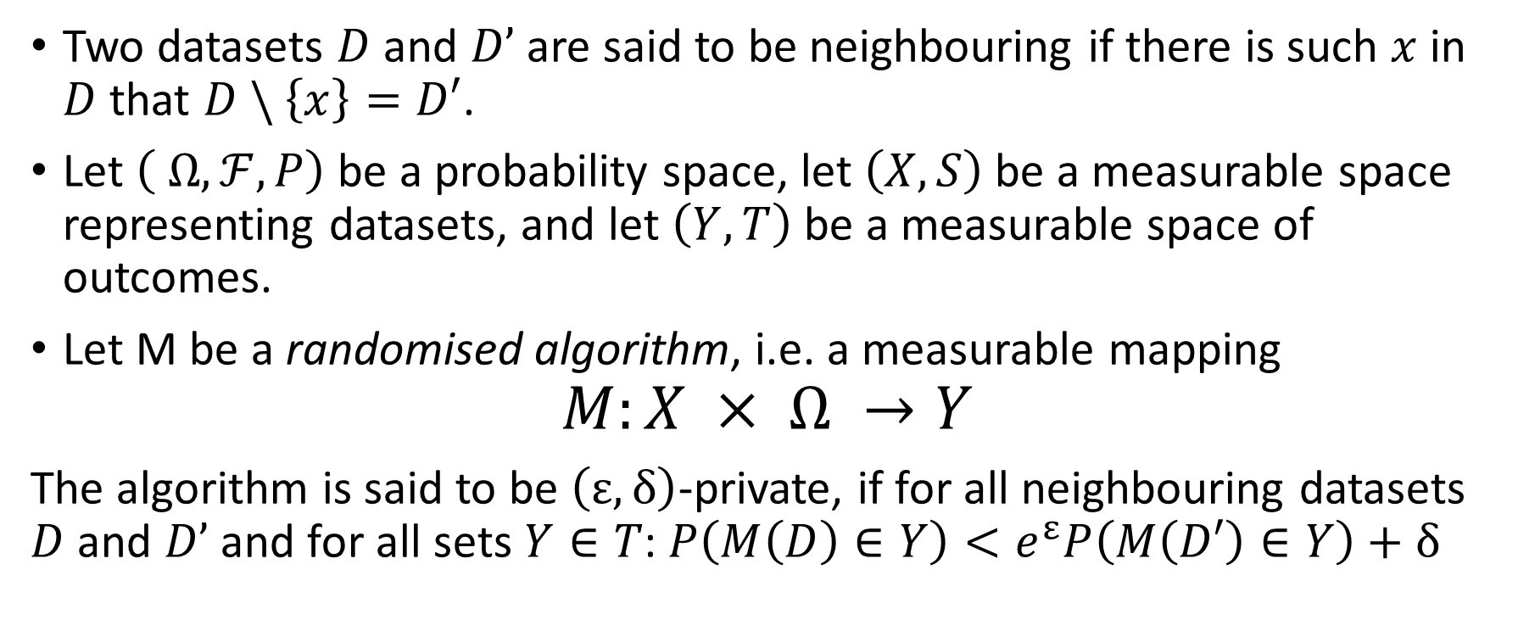
Differential privacy
Two datasets $D$ and $D’$are said to be neighbouring if there is such $x$ in $D$ that $D \backslash \left\{x\right\}=D′$.
Let $\left( Ω, ℱ, P\right)$ be a probability space, let $\left(X, S\right)$ be a measurable space representing datasets, and let $\left(Y, T\right)$ be a measurable space of outcomes.
Let M be a randomised algorithm, i.e. a measurable mapping
$$M:X × Ω →Y$$
The algorithm is said to be $\left(ε, δ\right)$-private, if for all neighbouring datasets $D$ and $D’$and for all sets $Y∈T$: $P\left(M\left(D\right)∈Y\right)<e^{ε}P\left(M\left(D′\right)∈Y\right)+δ$

Slide 47
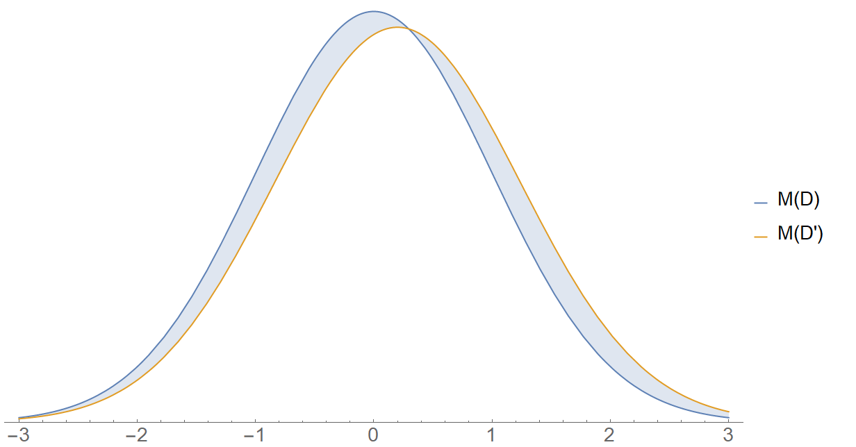
Differential privacy
Slight changes of the dataset do not cause significant difference in the distribution of the output
M: dataset -> PDF

Slide 56
White-box attack
Задача. Пусть преступник украл дискриминатор, и он хочет узнать, является ли данный элемент частью train. Как это сделать?
Идея: переобученный дискриминатор сохраняет в себе train-set.
Метод. Дано множество записей X из n+k элементов, и предполагается, что n из них входит в train. Отберём те n записей, на которые отклик дискриминатора будет наибольший.
Результат. Испытание на идеально сбалансированной выборке.
DCGAN – работает (правильно в 94% случаев)
Silly GAN – не работает (точность как у простого угадывания)

Slide 57
Black-box attack with a 20% leakage
Задача. Произошла утечка части обучающей выборки. Злоумышленник имеет доступ к генератору. Он хочет по данной записи узнать, использовалась ли она в train.
Идея. Создать свой классификатор.
Метод. Обучить доморощенный дискриминатор, который будет отличать снимки из train set от сгенерированных.
Результат (accuracy).
DCGAN – 100%
Silly GAN – 63%

Slide 58
Как противостоять black-box?
Задача. Разработчик хочет избежать black-box атаки. Что делать?
Идея. Сымитировать её у себя.
Метод:
Обучить GAN
Удалить дискриминатор и обучить новый вместо имевшегося.
Доучить генератор с новым дискриминатором.
Повторить несколько раз (пяти хватит).
Результат. С натренированным генератором black-box attack не работает.

Slide 59
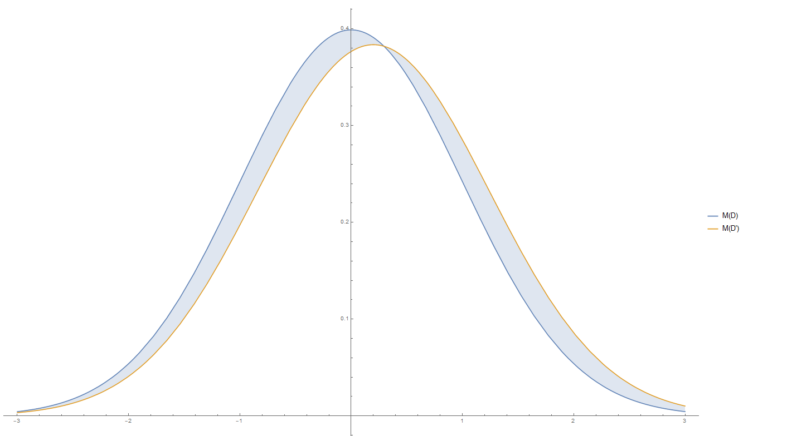
Differential privacy
Slight changes of the dataset do not cause changes in the distribution of the output

Slide 60
Black-box attack without any leakage
Задача. Злоумышленник имеет доступ к генератору. Он хочет по заданной записи узнать, была ли она в train для GAN.
Идея. Обучить доморощенный GAN.
Метод. Обучается GAN на синтетической выборке, как если бы это были настоящие данные.
Результат.
DCGAN -
57%, если атаковать при помощи Silly GAN
100% - с помощью DCGAN
Silly GAN – не тестировалась

